Slide 1
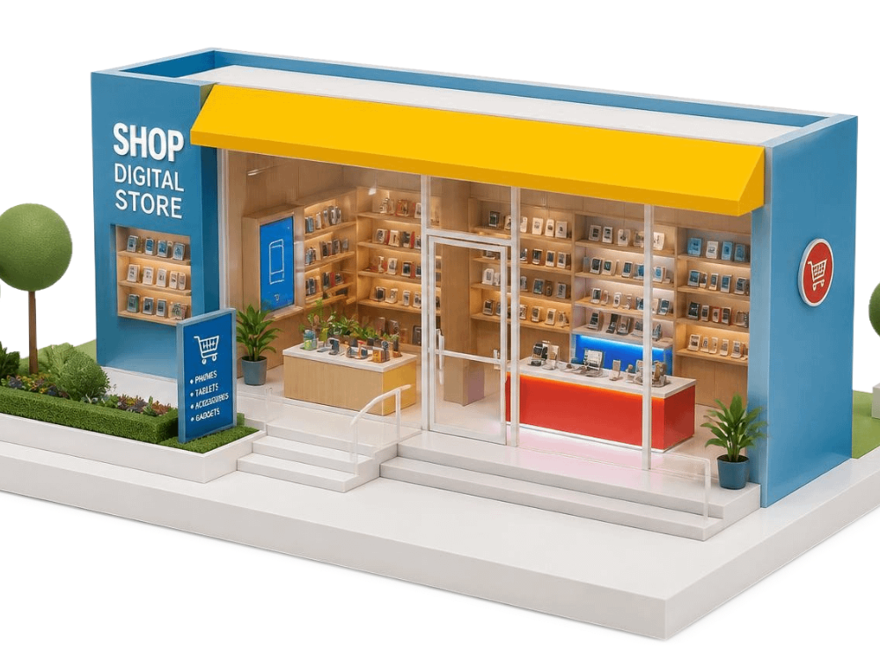
ПРОЕКТНАЯ РАБОТА · 2026
Разработка
веб-сайта
loamanho-store
АВТОР РАБОТЫ
Цечоев Ислам
РУКОВОДИТЕЛЬ
Цуроев Илез
Учебный проект разработки интернет-магазина · 2026 г.
Notes:
Приветствие и представление проекта разработки интернет-магазина loamanho-store. Автор работы — Цечоев Ислам, руководитель — Цуроев Илез.

Slide 2
Цели проекта
Функциональный сайт
Освоение стека
Разработать интернет-магазин loamanho-store с удобной навигацией.
Применить на практике базовые веб-технологии HTML, CSS и JavaScript.
Пользовательский интерфейс
Адаптивность
Создать интуитивно понятный и привлекательный UI.
Обеспечить корректное отображение на всех типах устройств.
Notes:
Четыре ключевые цели проекта: создание работающего онлайн-магазина, закрепление навыков веб-разработки на базовом стеке, проектирование чистого UI и обеспечение кроссплатформенной адаптивности.

Slide 3
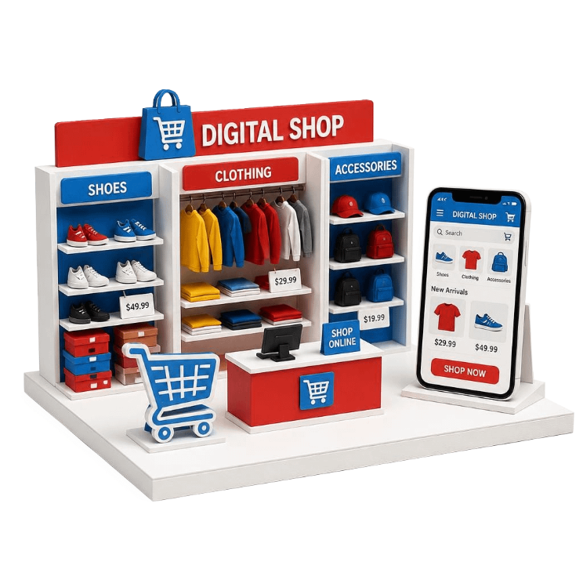




ОБЗОР РЕШЕНИЯ
Описание сайта loamanho-store
Современная витрина товаров и интернет-магазин, созданный с фокусом на простоту покупок и мобильную адаптивность.
Каталог товаров
Удобная сетка товарных позиций с фотографиями, актуальными ценами и описанием.
Корзина и заказ
Быстрый выбор и добавление понравившихся наименований для последующего оформления.
Контакты и галерея
Информационные блоки для прямой связи и детального ознакомления с ассортиментом.
Концептуальная модель интерфейса онлайн-витрины
Кроссплатформенность
Адаптивный интерфейс под смартфоны, планшетные компьютеры и полноразмерный десктоп.
Notes:
Сайт loamanho-store спроектирован как удобная витрина товаров. Основной акцент сделан на простоту процесса покупки, наглядность каталога и адаптивную вёрстку под любые типы экранов.

Slide 4
ЭТАПЫ РАЗРАБОТКИ
Задачи проекта
01
02
03
Проектирование структуры
Базовая вёрстка
Каталог и карточки
Изучение и составление семантического каркаса HTML-документа
Создание шапки, навигационного меню и подвала сайта
Компоновка витрины товаров с детальным оформлением
04
05
Стилизация и адаптив
Тестирование
Внедрение стилей CSS и медиа-запросов для мобильных экранов
Проверка функционала и визуального отображения в различных браузерах
Notes:
Реализация проекта была разделена на пять практических этапов: от структуры документа и базовой вёрстки до сборки витрины, мобильного адаптива и кроссбраузерного тестирования.

Slide 5
СТРУКТУРА
Архитектура и структура страниц
Header
Главный баннер
Каталог товаров
Шапка с фирменным логотипом и быстрым меню навигации.
Приветственный экран с ключевым предложением и акциями.
Карточки с фото, описанием и кнопкой действия.
Блок «О нас»
Footer
Файловая структура
Преимущества магазина и информация о бренде.
Подвал со ссылками, контактами и правовой информацией.
Связка файлов index.html, style.css и script.js.
Notes:
Архитектурная схема веб-страницы: от шапки и промо-баннера до каталога карточек, блока о бренде и информационного футера. В коде это поддержано стандартной триадой index.html, style.css и script.js.

Slide 6
ТЕХНОЛОГИЧЕСКИЙ СТЕК
Использованные технологии
РАЗМЕТКА
СТИЛИЗАЦИЯ
HTML5
CSS3
Семантическая разметка и логическая структура страниц.
Визуальное оформление, Flexbox/Grid-раскладка и адаптивная вёрстка.
СКРИПТЫ
ГРАФИКА
JavaScript
Медиаресурсы
Оживление интерфейса, логика корзины и интерактивность элементов.
Оптимизированные изображения и векторные иконки.
Notes:
Стек проекта опирается на канонический веб-фундамент: HTML5 для семантики, CSS3 для гибкой адаптивной вёрстки, JavaScript для интерактивности витрины и корзины, а также оптимизированные медиаресурсы.

Slide 7

СТАТУС И ВЫВОДЫ
Итоги разработки
Сайт loamanho-store пока не доведён до готового состояния.
УДАЛОСЬ РЕАЛИЗОВАТЬ:
Основную структуру
Вёрстку и стили
Часть интерактива
Вывод: проект находится на стадии разработки, но полученные навыки позволяют завершить работу.
ПРОЕКТНАЯ КОМАНДА
Автор работы:
Цечоев Ислам
Руководитель:
Цуроев Илез
Год: 2026
Notes:
Подведение итогов: сайт находится в активной разработке. Заложен надёжный фундамент — вёрстка, архитектура и стили. Проект позволил освоить стек технологий и готов к финальному этапу реализации.

